Slide 1
MATIN
1 présentation Hoaxbuster :
Historique
Fonctionnement
Objectifs
2 L’information sur le web :
Pluralité et diversité du monde médiatique « mainstream »
Principes de diffusion de l’information
Transmission de l’information dans les publics jeunes
3 La désinformation sur le web :
Principes de fonctionnement de la « complosphère »
Le rôle prépondérant des réseaux sociaux
Post-truth Era
Idéologie vs fact checking
4 En pratique :
Principes de déconstruction d’une pensée « complotiste »
Contre-argumentation vs Esprit critique
Comment rechercher sur le web
Propositions de solutions

Slide 2
APRES-MIDI
TRAVAIL EN ATELIERS
Mise en œuvre concrètes des solutions vues en matinée
Diviser les participants en groupes
Subdivision en 2 sous-groupes
Travail sur théories du complot existantes
Recherches web d’arguments « convaincus » / « septiques »
Les portes paroles de chaque sous-groupe débattent autour des théories en défendant leur « point de vue »
Objectif : permettre aux participants d’emmagasiner de l’expérience en vue de dégager les bonnes / mauvaises pratiques
Discussion en plénière / Réponses aux questions

Slide 3
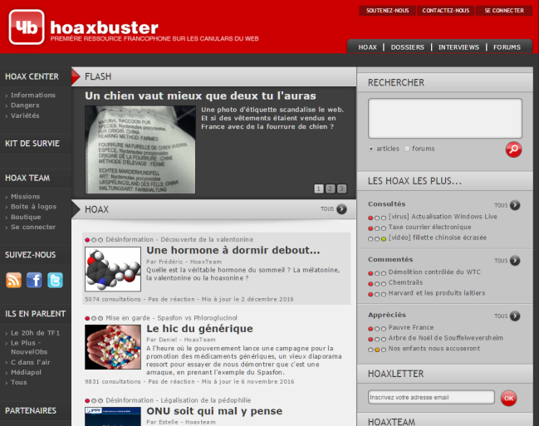
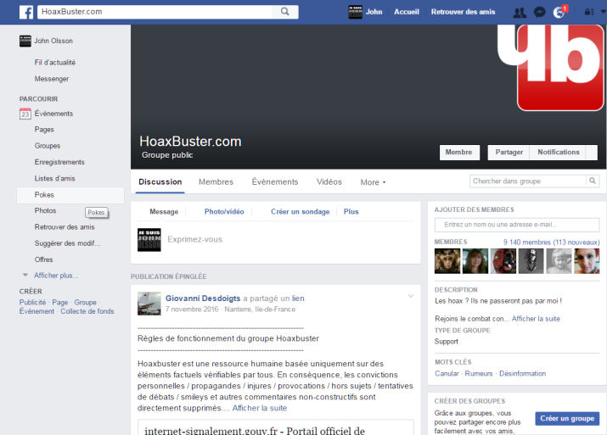
MATIN
HOAXBUSTER
Historique
Création mars 2000
Fonctionnement
Participatif, communautaire et bénévole (cf, groupe facebook / forums)
Objectifs
Fact checking
Développer l’esprit critique individuel
Donner des clés de décodage de l’info en circulation sur le web

Slide 4
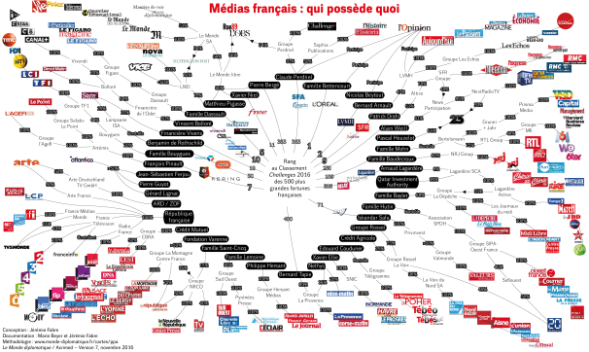
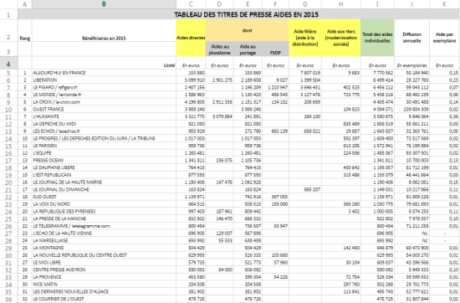
MATIN
L’INFORMATION SUR LE WEB
Le monde médiatique « mainstream »
De Médiapart à Valeurs Actuelles, des lignes différentes
La confiance dans les médias, une des plus faibles d’Europe (25 %)
Les sources de financement
Publicités | Abonnements | Groupes financiers | Subventions
Presse & groupes financiers
Subventions état (2017)

Slide 5
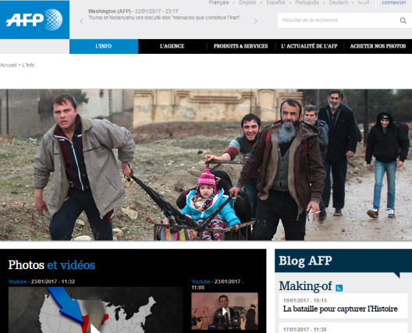
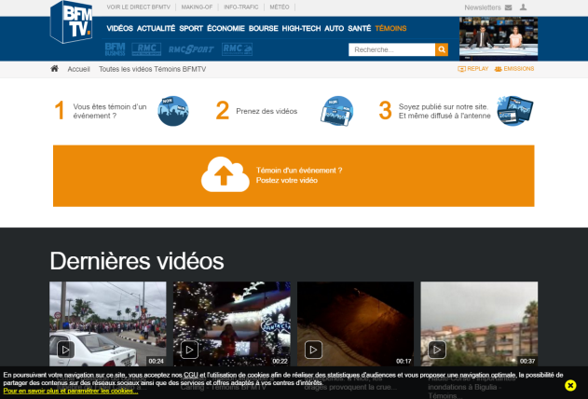
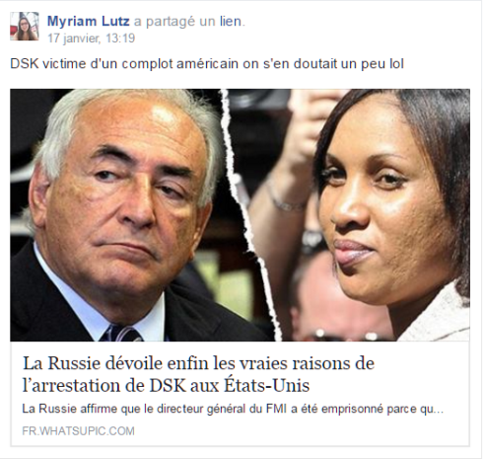
MATIN
L’INFORMATION SUR LE WEB
Principes de diffusion de l’information
3 principes à la loupe
Descendante
Montante
Transversale
Descendante
Montante
Transversale

Slide 6
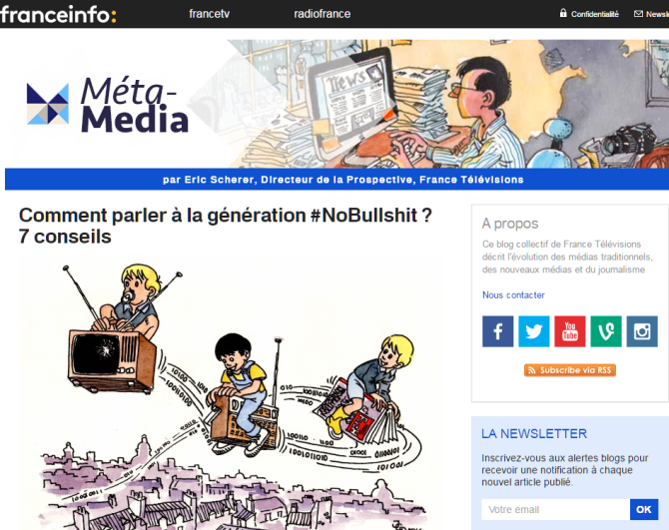
MATIN
L’INFORMATION SUR LE WEB
Transmission de l’information dans les publics jeunes
Fossé générationnel : né avant Internet | né avec Internet
Essentiellement tranversale (partages YT, SC, TW, etc…)
Moyenne d’âge TF1 : 51 ans | JT 20h00 : 65 ans
Interview dir prospective FT

Slide 7
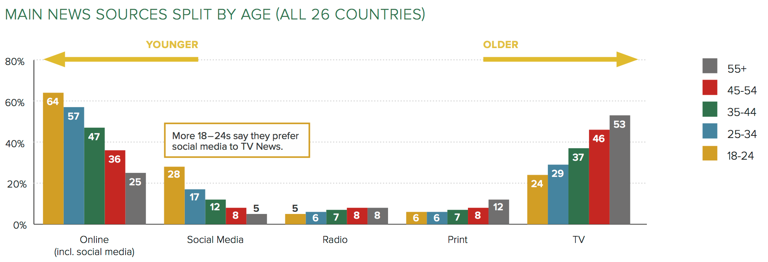
MATIN
L’INFORMATION SUR LE WEB
Internet et les réseaux sociaux, première source d’info chez les jeunes
Sources : adweek.com / Reuters / Oxford University

Slide 8
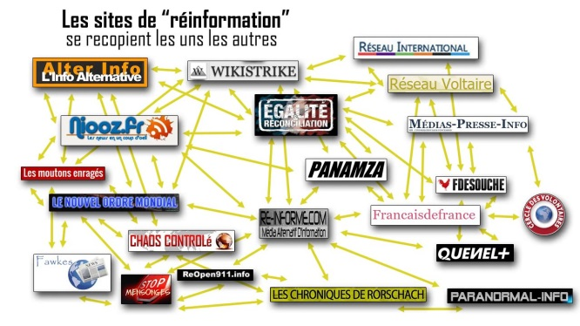
MATIN
DESINFORMATION SUR LE WEB
Principes de fonctionnement de la complosphère
Définition de «complosphère»
Théorie du complot vs Complot
Complotiste vs Lanceur d’alerte
Organisation de la complosphère
Mécanique conspirationniste (points communs)
Non-utilisation «complot» | Avant-gardiste | Science et raison |Crime ? |Pointer les détails troublants| Refuser le hasard |Références historiques |Forces des pouvoirs | Failles des pouvoirs | Refuser la contradiction | Pro Poutine
La «french complosphère» (principaux relais)

Slide 9
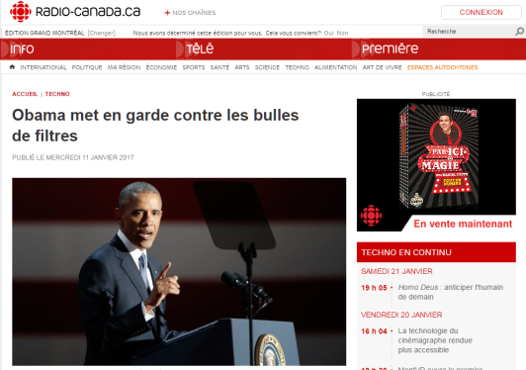
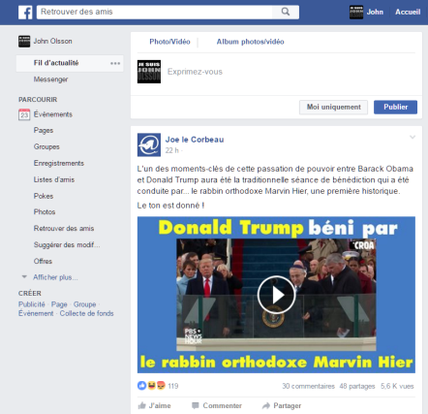
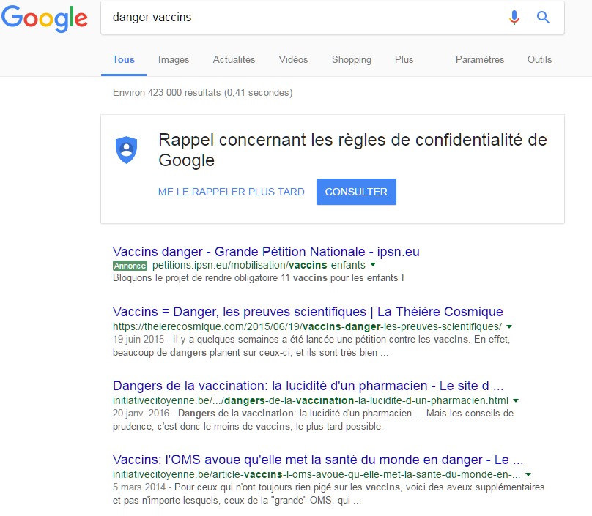
MATIN
DESINFORMATION SUR LE WEB
Le rôle préponderant des réseaux sociaux
Les réseaux sociaux favorisent la dissémination de la désinfo
Partage ultra facilité
Non vérification préalable | Aucune censure | Liberté d’expression
L’émotion est systématiquement préférée à la raison
Principe des bulles de filtres
L’ouverture vers l’autre et la diversité des sources sont des leurres
Exemple via un profil fictif (facebook)
Les algorithmes favorisent cet «isolement» par les filtres

Slide 10
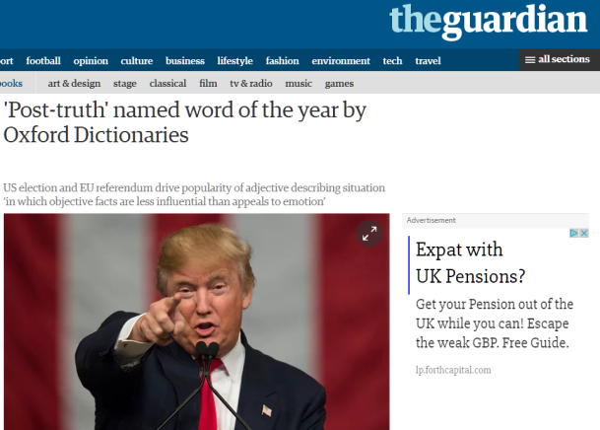
MATIN
DESINFORMATION SUR LE WEB
Post Truth Era (exemples Brexit | Donald Trump)
Au-delà du conspirationnisme, la désinformation devient une norme et est de plus en plus revendiquée comme une information légitime
Post Truth nommé « mot de l’année 2016 » par le dictionnaire OXFORD
Les mouvements « pro life » s’opposent à ce que les sites de désinformation soient interdits en France (Loi sur le délit d’entrave)
Breitbart, site de l’Alt-Right revendique son droit à l’information « idéologique » (et entre au gouvernement US)

Slide 11
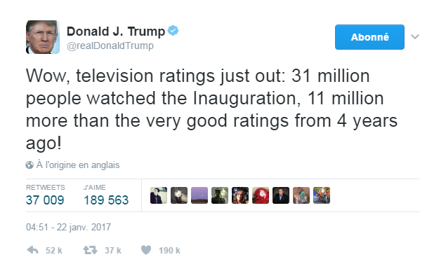
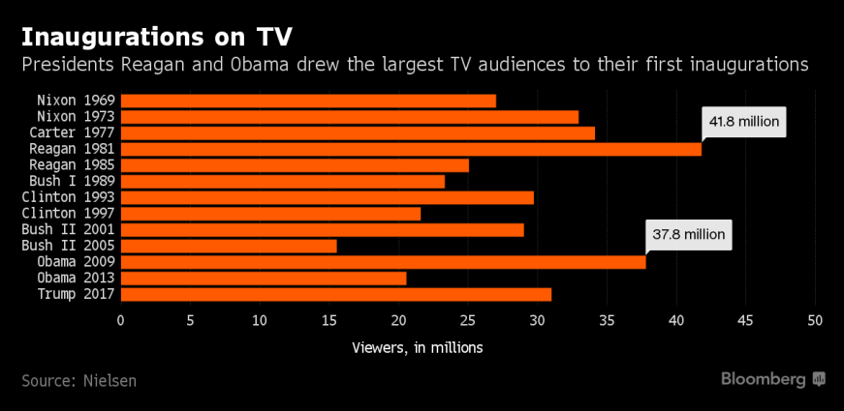
MATIN
DESINFORMATION SUR LE WEB
IDEOLOGIE vs FACT CHECKING
Post Truth zone
Fact checking
Post Truth = un soupçon de factuel pour faire passer des kilos de désinfo

Slide 12
MATIN
EN PRATIQUE
Principes de déconstruction d’une conviction «complotiste»​
Essayer de faire penser différemment un complotiste = déradicalisation
Envisager le point de vue global comme possible
Engager une discussion et non un combat à coups d'arguments
Entendre les différents points soulevés, ne pas les nier
Contre argumentation vs développer l'esprit critique
Avoir l'esprit critique c'est apprendre à douter
Savoir douter = accepter de douter de ses propres certitudes
La contre argumentation = combat dialectique
Comment rechercher sur le web
Savoir identifier les mots clés pertinents
Accepter de se confronter au "non visible" (sites anti / dark web)
Solutions
Propositions ouvertes

